Slide 1
Личность с большой буквы…Императрица…
«..последняя случайность на русском престоле»(Ключевский).
Может быть она «республиканка» - как сама себя считала…или «казанская помещица», как объявила она себя? Сколько бы ни было написано об этой императрице, наверное, навсегда останется загадка ее личности. Ибо на троне в России оказалась женщина, не имевшая никаких прав на престол, да к тому же - свергнувшая мужа, законного государя, да к тому же - иноземка. И не просто "оказалась", а пребывала на нем 34 года...
Так кто же она?

Slide 3
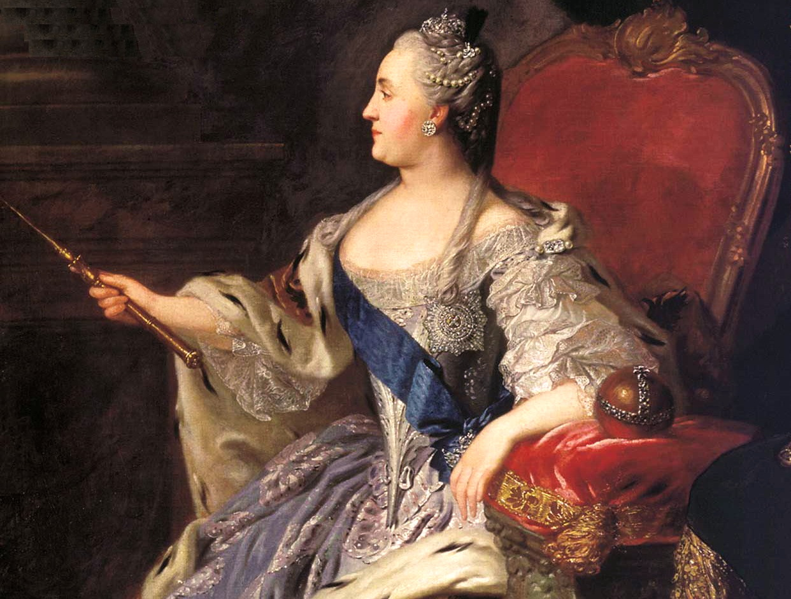
Проблема
Екатерина Великая – сторонница либерализма или защитница самодержавных устоев?

Slide 4
Проблемы экономического характера
Идеи просве-щения
Усиление позиций дворянства
Противоречивая политика
Противоречие: сторонница либерализма или защитница самодержавия
Необходимость реформ
Наказ
Жалованная грамота дворянству

Slide 5
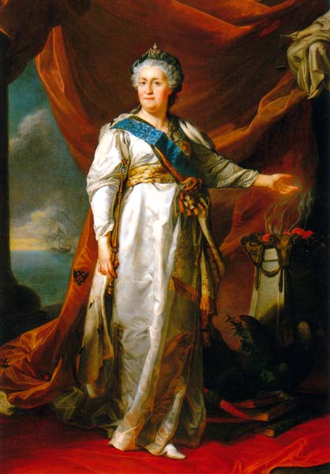
Домашнее задание:
«Политика Екатерины II не соответствовала идеалам просветителей, поклонницей которых провозглашала себя императрица».
Аргументы за….
Аргументы против…

Slide 6
Составить синквейн по теме: «Екатерина Великая».
1 строка – тема или предмет, обычно существительное отражающее главную идею.
2 строка – два прилагательных, описывающие основную мысль.
3 строка – три глагола, описывающие действия в рамках темы.
4 строка – фраза из четырех слов, в которой отражается мнение к теме или предмету разговора..
5 строка – «смысловой синоним» , вывод, итог, обычно существительное, отражающее сущность темы.

